Slide 1


Slide 2
Южный федеральный университет - крупнейший научно-образовательный центр Юга России. Университет ведёт свою историю с 1915 г., когда в г. Ростов-на-Дону переехал Императорский Варшавский университет. ЮФУ расположен в городах Ростове-на-Дону и Таганроге
82 направления бакалавриата
19 направлений специалитета
53 направления подготовки магистров
Социальная инфраструктура
12 общежитий в Ростове-на-Дону;
7 общежитий в Таганроге;
Количество мест в общежитиях - 8 208;
Спортивно-оздоровительный комплекс.

Slide 3
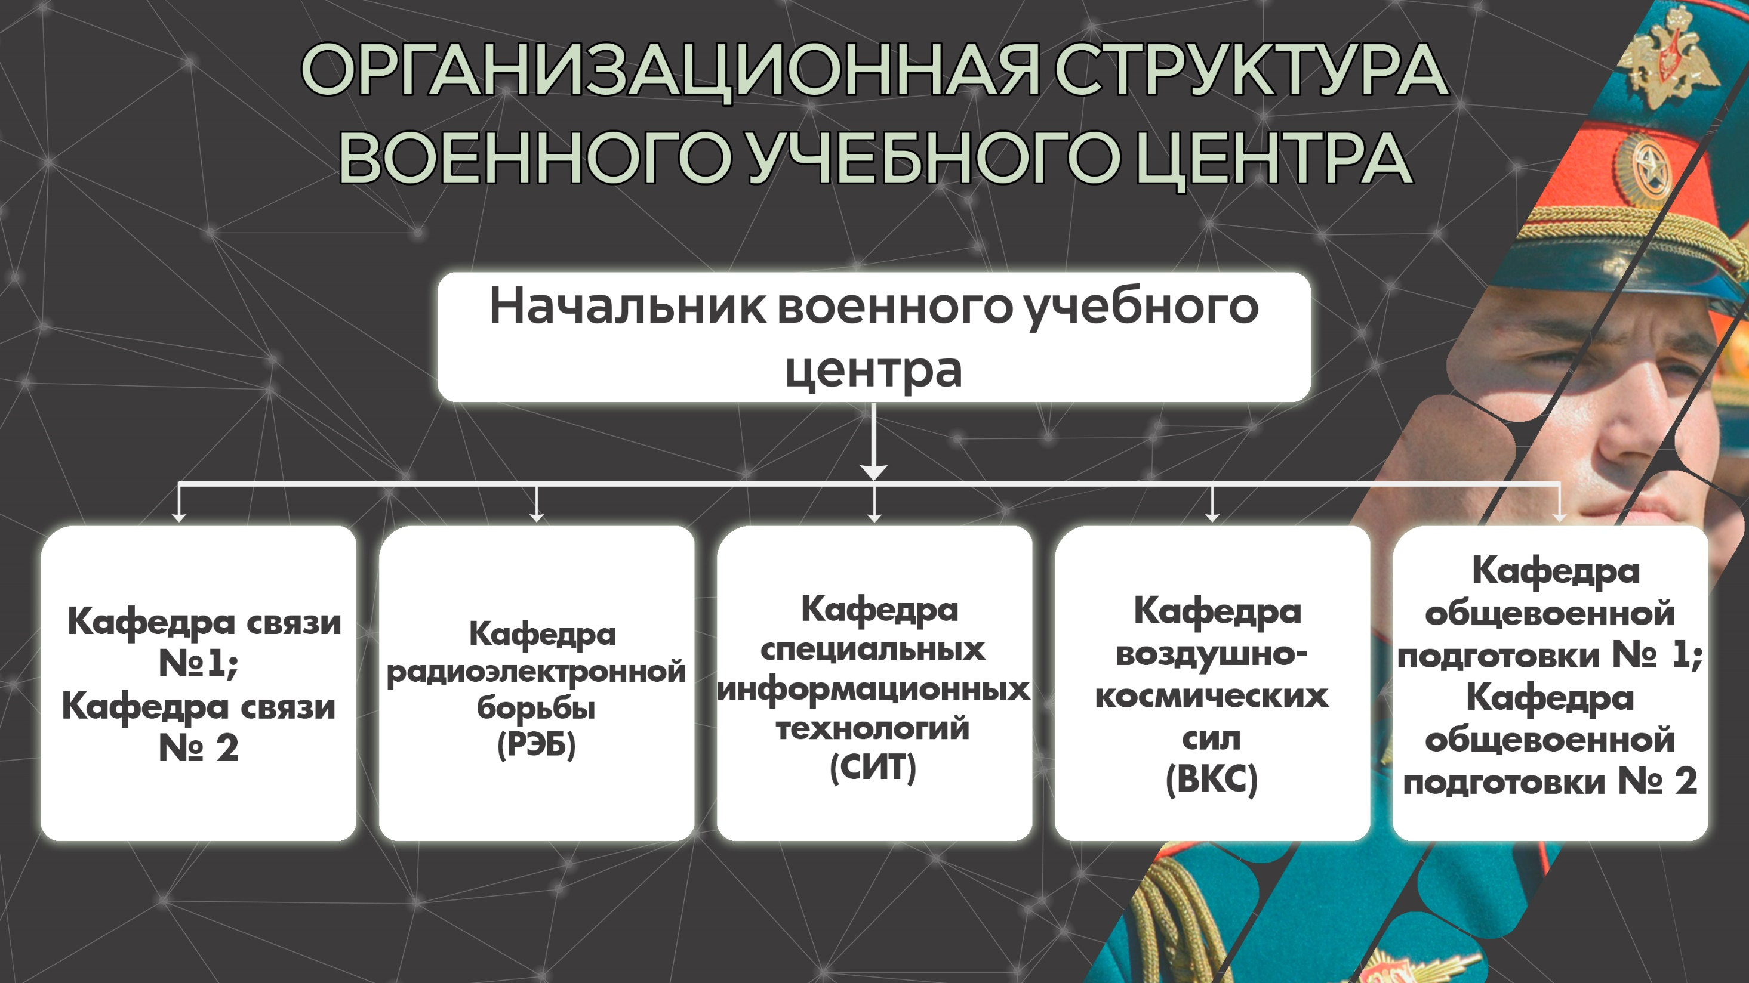

Slide 4
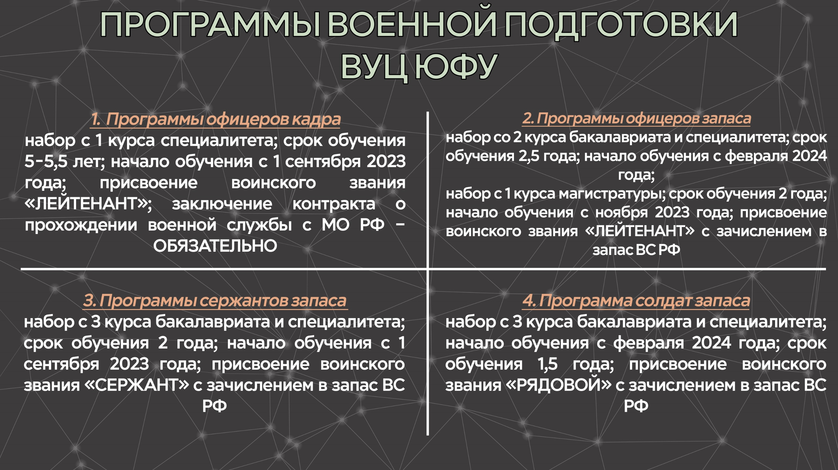

Slide 5
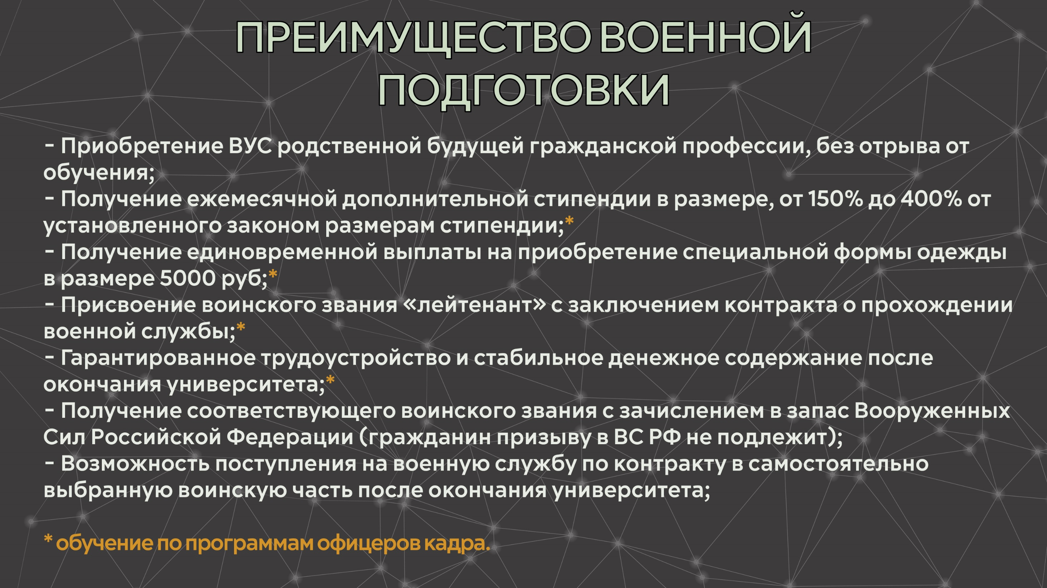

Slide 6
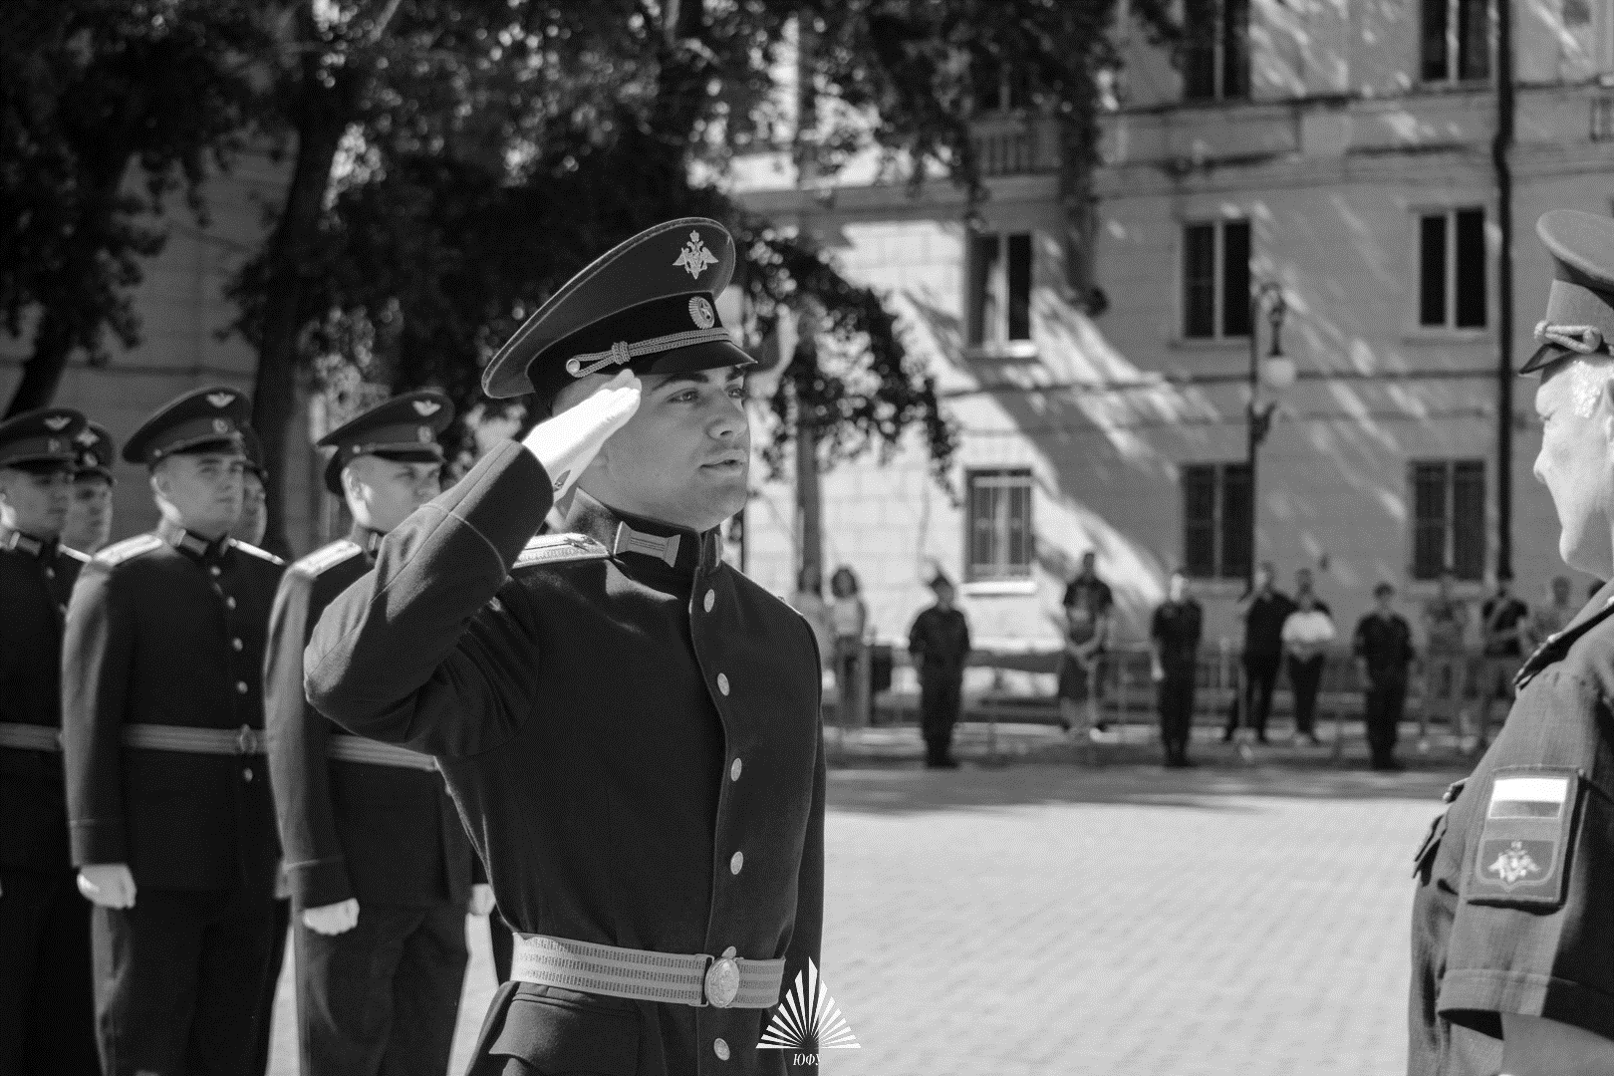
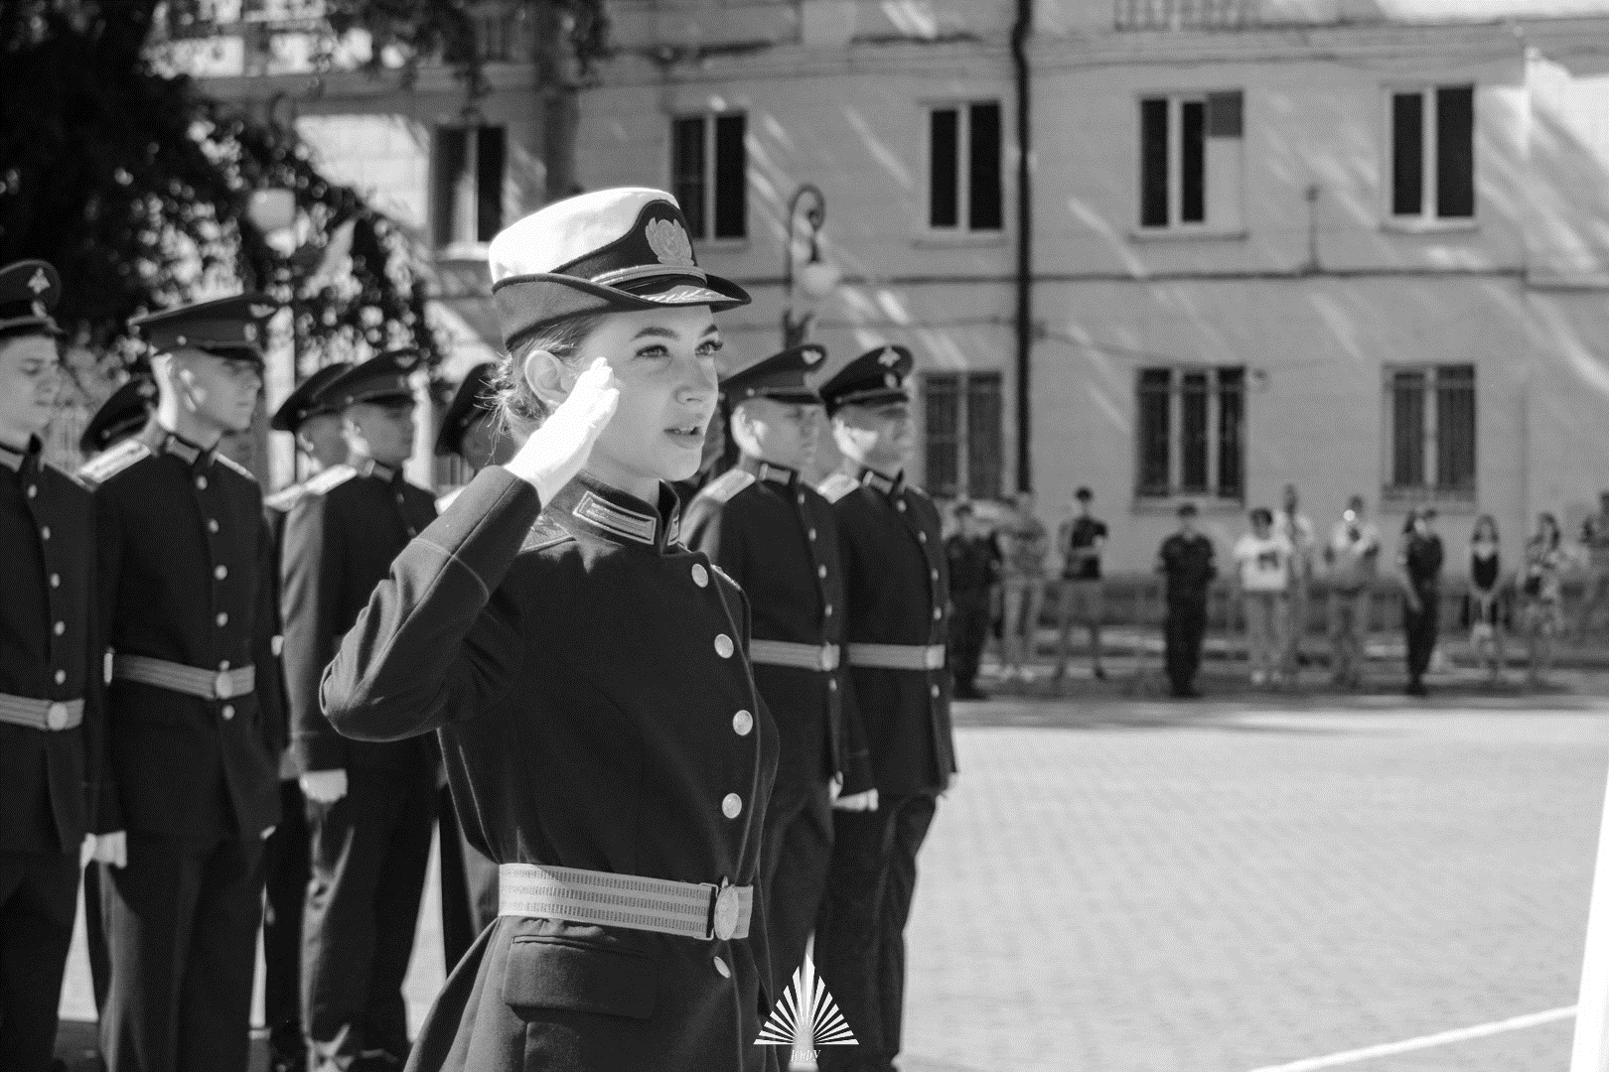
Военно-учетные специальности ВУЦ при ЮФУ
Информационное обеспечение военной
деятельности
Применение радиотехнических подразделений
Смешанные
подразделения связи
Радиоэлектронная
борьба
2
4
6
8
Радиосвязь
1
3
5
7
Проводная
электросвязь
Радиотехническое обеспечение полетов авиации
Организация обеспечения
авиационно-техническим имуществом

Slide 7

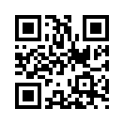
ПЕРЕЧЕНЬ направлений подготовки и специальностей ЮФУ, разрешенных для обучения по программам военной подготовки
по программам офицеров кадра:
10.05.02 Информационная безопасность телекоммуникационных систем
10.05.03 Информационная безопасность автоматизированных систем
11.05.02 Специальные радиотехнические системы
11.05.04 Инфокоммуникационные технологии и системы специальной связи
24.05.07 Самолето-вертолетостроение
41.03.01 Зарубежное регионоведение
по программам запаса:
размещен на сайте ВУЦ:
http://uvc.tti.sfedu.ru

Slide 8
Баллы ЕГЭ
Код | Наименование направления/ специальности | min баллы ЕГЭ |  | Место обучения
10.05.03 ИКТИБ | Информационная безопасность автоматизированных систем | Русский язык Математика Физика или Информатика и ИКТ | 40 39 39 44 | Таганрог
11.05.02 ИРТСУ | Специальные радиотехнические системы | Русский язык Математика Физика или Информатика и ИКТ | 40 39 39 44
11.05.04 ИРТСУ | Инфокоммуникационные технологии и системы специальной связи | Русский язык Математика Физика/Информатика и ИКТ | 40 39 44

Slide 9
Баллы ЕГЭ
Код | Наименование направления/ специальности | min баллы ЕГЭ |  | Место обучения
10.05.02 ИКТИБ | Информационная безопасность телекоммуникационных систем | Русский язык Математика Физика или Информатика и ИКТ | 40 39 39 44 | Таганрог
24.05.07 ИРТСУ | Самолето и вертолетостроение | Русский язык Математика Физика или Информатика и ИКТ | 40 39 39 44
41.03.01 ИСиР | Зарубежное регионоведение | Русский язык История обществознание или ин. язык | 50 50 50 50 | Ростов- на-Дону с 2025 г.

Slide 10
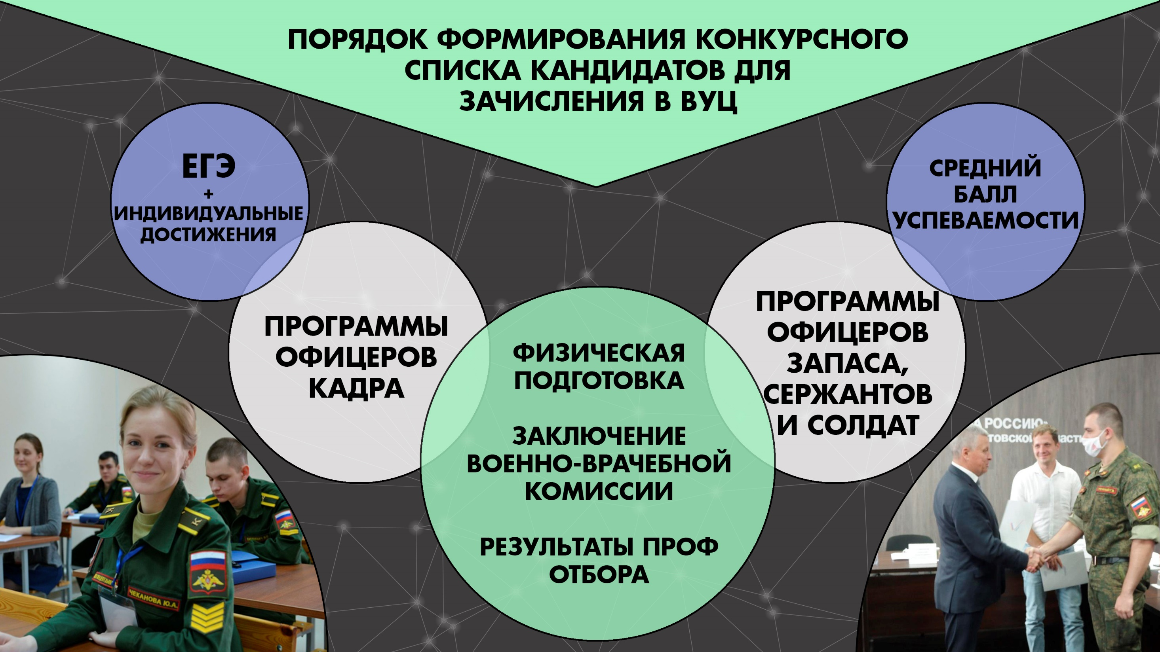

Slide 11
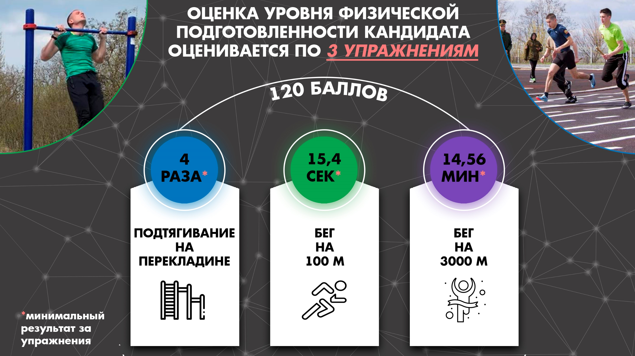
проводная
электросвязь

Slide 12
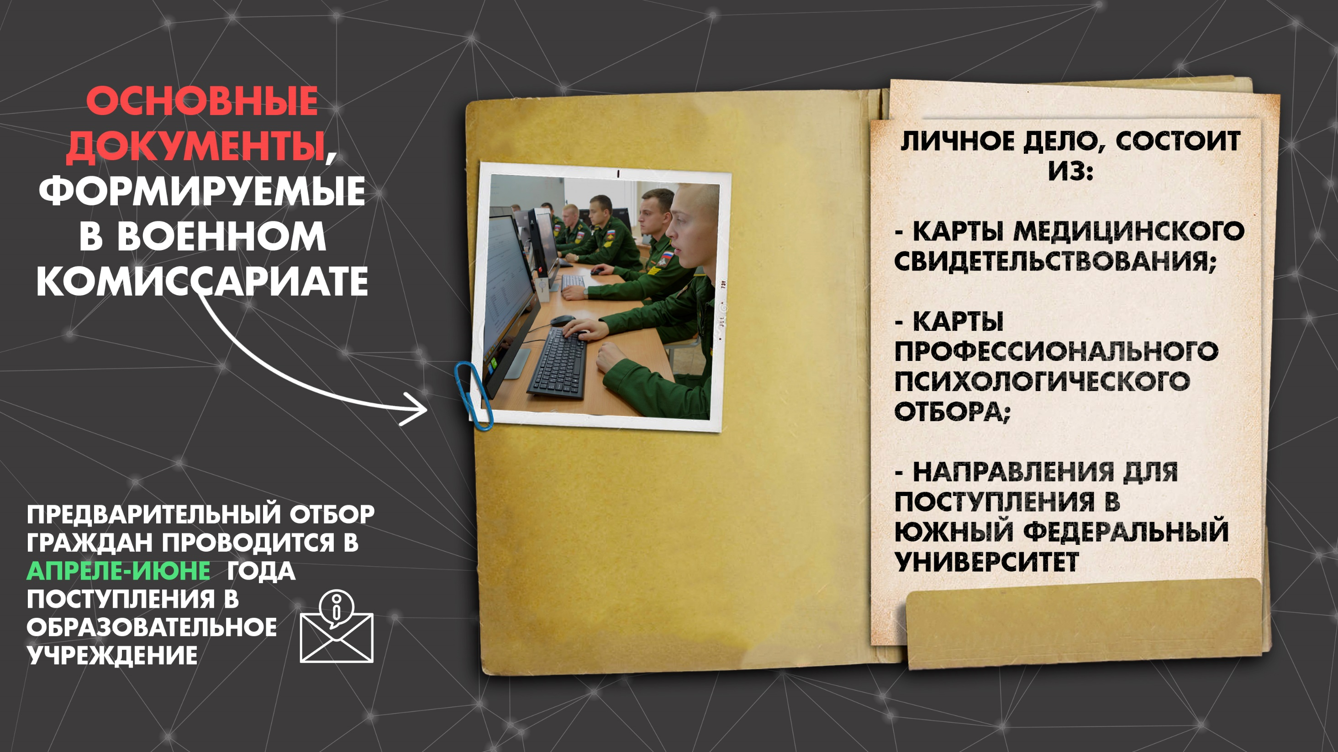

Slide 13

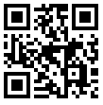
8(905) 451-45-24

